Slide 1
Разработка программы «ФИТНЕС-КЛУБ»
презентация на тему
Выполнил студент группы П2-16:
Дуругян А.В.

Slide 2
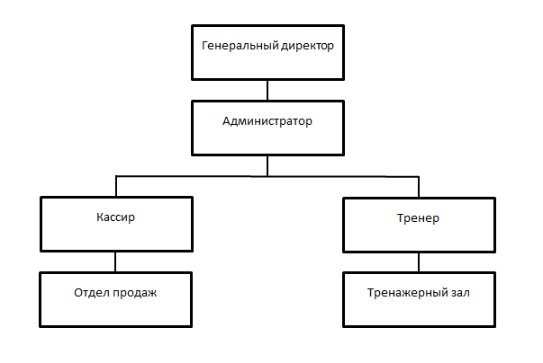
Организационная структура предприятия
Рис 1. Организационная структура

Slide 3
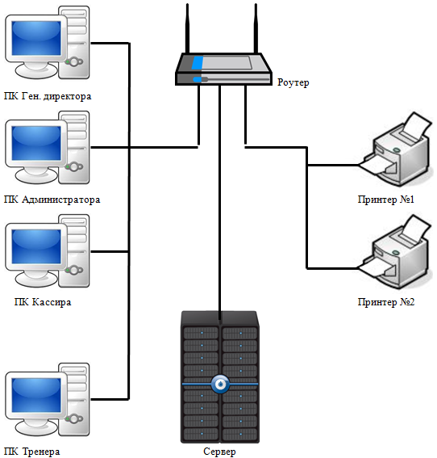
АППАРАТНОЕ ОБЕСПЕЧЕНИЕ ПРЕДПРИЯТИЯ
Рис 2. Локальная сеть

Slide 4
ЗАДАЧА: РАЗРАБОТАТЬ АВТОМАТИЗИРОВАННОЕ РАБОЧЕЕ МЕСТО ДЛЯ АДМИНИСТРАТОРА ФИТНЕС-КЛУБА
Необходимый функционал:
Возможность подключиться к БД;
Просмотр таблиц БД;
Добавление/удаление/редактирование данных в БД;
Сохранение изменений в БД на сервере.
*БД – база данных

Slide 5
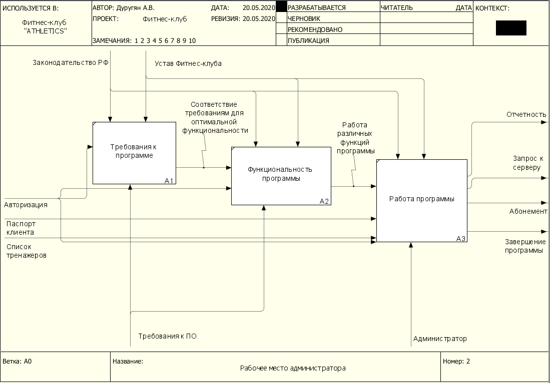
Метод проектирования
В качестве метода проектирования была выбрана CASE-технология
Рис 3. CASE-технология

Slide 6
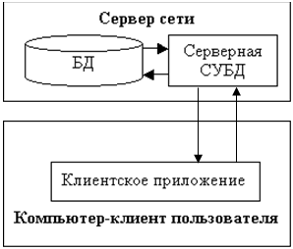
Технология обработки данных
Причина выбора архитектуры клиент/сервер в качестве обработки данных
При обработке данных по архитектуре клиент/сервер уменьшается сетевой трафик, так как через сеть передаются только результаты запросов.
Груз файловых операций ложится на сервер, который мощнее компьютеров (клиентов) и поэтому способен быстрее обслуживать запросы. В связи с этим уменьшается потребность клиентских приложений в оперативной памяти.
Поскольку данные хранятся на сервере, то на компьютерах (клиентах) освобождается значительный объем дискового пространства.
Повышается уровень непротиворечивости данных и существенно повышается степень безопасности БД, так как правила целостности данных определяются в серверной СУБД и являются едиными для всех приложений, использующих эту БД.
В качестве обработки данных была выбрана архитектура “клиент-сервер”
Рис 4. Схема обработки данных по архитектуре “клиент-сервер”

Slide 7
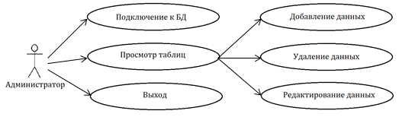
АЛГОРИТМ РЕШЕНИЯ
Чтобы показать алгоритм решения наиболее наглядно, следует использовать Use-Case диаграмму.
Рис 5. Use-Case диаграмма

Slide 8
Выбор Инструментов Разработки
среда разработки – Visual Studio 2019
язык программирования – C#
приложения – MS Access, MS Word
Выбор данных инструментов осуществлялся на основе предпочтений заказчика.

Slide 9
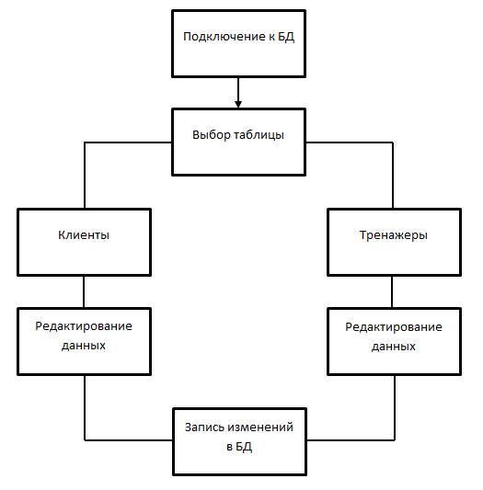
Главный модуль программы
Рис 6. Структура главного модуля

Slide 10
Спасибо за внимание

